Slide 1
শুভ সকাল শিক্ষার্থীরা

Slide 2
সিমতা রানী সূত্রধর সহকারী শিক্ষক কালাম্বরপুর সরকারি প্রাথমিক বিদ্যালয় জগন্নাথপুর, সুনামগঞ্জ।
শি ক্ষ ক প রি চি তি

Slide 3
বিষয়ঃবাংলা শ্রেণিঃ৫ম পাঠঃ হাতি আর শিয়ালের গল্প সময়ঃ ৩৫ মিনিট তাংঃ০৬-০২-২০২০ইং
পাঠ পরিচিতিঃ

Slide 4
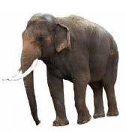
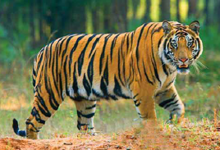
এসো কয়েকটি ছবি দেখিঃ
বাঘ
হাতি
শিয়াল

Slide 5
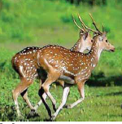
বানর
সিংহ
হরিণ

Slide 6
পাঠ ঘোষনা
হাতি আর শিয়ালের গল্প
পাঠ্যাংশঃ সে অনেক অনেক কথা----পেছনে এসে দাঁড়াল।

Slide 7
১.৫.২।বিরামচিহ্ন দেখে অর্থযতি ও শ্বাসযতি বজায় রেখে সাবলীল ভাবে পড়তে পারবে। ২.৪.৩ রূপকথা পড়ে মূল বিষয় বুঝতে পারবে ।
শিখনফল
পড়া- দক্ষতাঃ
লেখা- দক্ষতাঃ
২.৩.৪।পাঠ্যবইয়ের রূপকথা পড়ে মূলভাব লিখতে পারবে।
৩.৩.২।পাঠবর্হিভূত কোনো বিষয় নিয়ে নিজের মনোভাব লিখতে পারবে।

Slide 8
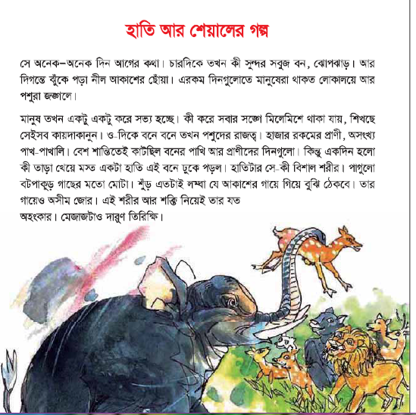
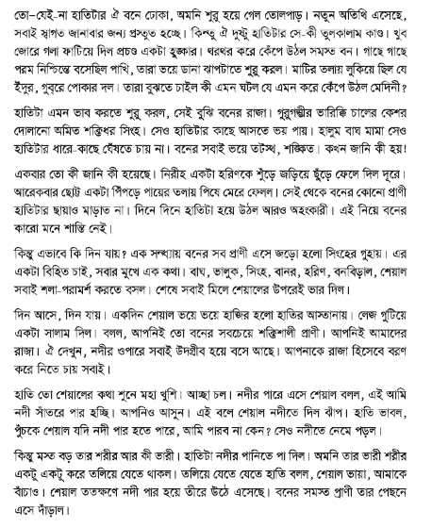
তোমাদের বইয়ের ১৬-১৭ নং পৃষ্ঠা খোল ও মনোযোগ দিয়ে পড়

Slide 9
সে অনেক-অনেক দিন আগের কথা ।চারদিকে তখন কী সুন্দর সবুজ বন, ঝোপঝাড়।আর দিগন্তে ঝুঁকে পড়া নীল আকাশের ছোঁয়া ।এ রকম দিনগুলোতে মানুষেরা থাকত লোকালয়ে আর পশুরা থাকত জঙ্গলে।
যতিচিহ্নের ব্যবহার শিখিঃ

Slide 10
চলো যুক্তবর্ণ ভেঙ্গে শব্দ তৈরি করি
ন্ত
ন
ত
অন্ত
অনন্ত
ক্ষ
ক
ষ
শিক্ষক
শিক্ষা
স্থ
স
থ
সুস্থ
স্বাস্থ্য

Slide 11
প্রশ্নগুলোর উত্তর খাতায় লিখঃ
ছবিতে কী কি প্রাণী আছে?
হাতিটি তার শুড় দিয়ে কাকে পেঁচিয়ে রেখেছে?
হাতির সামনে আর কোন কোন প্রাণি আছে?
হাতিটা দেখতে কেমন ছিল?

Slide 12
দলীয় কাজঃ
(সে অনেক অনেক----দারুন তিরিক্ষি)অংশটি মনোযোগ দিয়ে পড় ও পাঠ থেকে তিনটি প্রশ্ন তৈরি কর ও উত্তর খাতায় লিখ।

Slide 13
বাড়ির কাজঃ
তোমার প্রিয় একটি পোষা প্রাণী সম্পর্কে দশটি বাক্য লিখ।

Slide 14
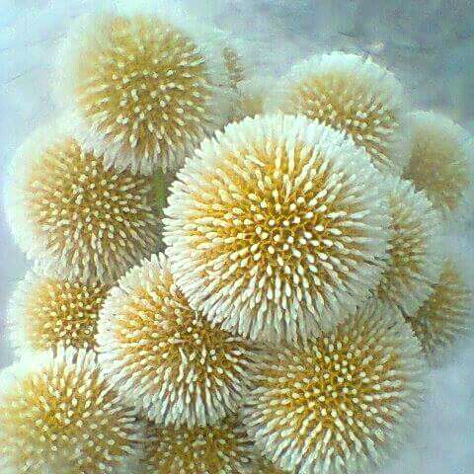
ধন্যবাদ
বিদায়

